Slide 1

磁芯线圈
2025年03月18日
叶昌庆

Slide 2
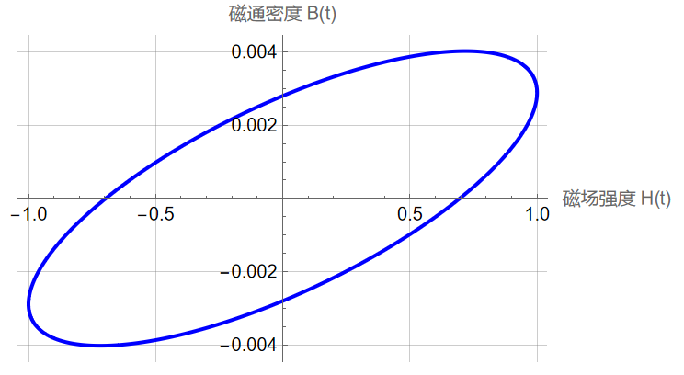
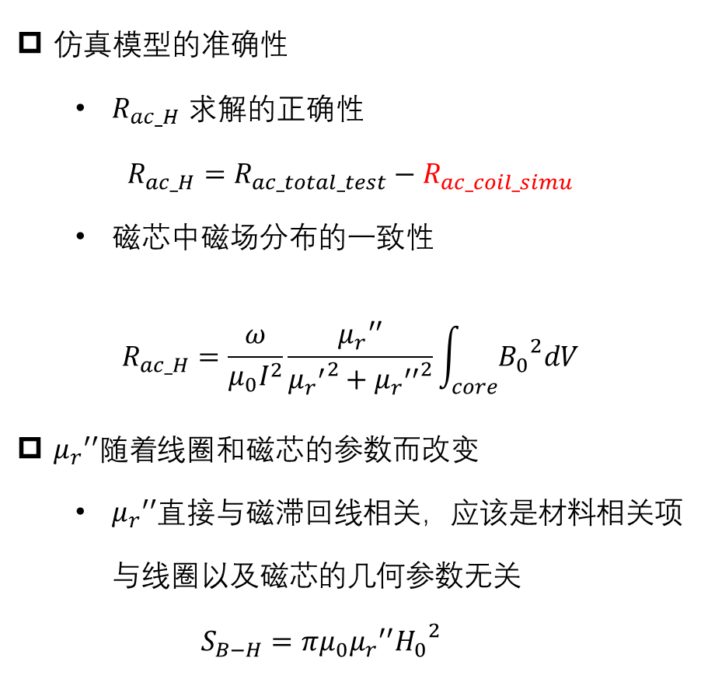
问题
仿真模型的准确性
  $R_{ac_H}$ 求解的正确性
$$R_{ac_H}=R_{ac_total_test}−R_{ac_coil_simu}$$
  磁芯中磁场分布的一致性
$$R_{ac_H}=\frac{ω}{μ_{0}I^{2}}\frac{{μ_{r}}^{′′}}{{{μ_{r}}^{′}}^{2}+{{μ_{r}}^{′′}}^{2}}\int_{core}{{B_{0}}^{2}dV}$$
${μ_{r}}^{′′}随着$线圈和磁芯的参数而改变
  ${μ_{r}}^{′′}$直接与磁滞回线相关，应该是材料相关项与线圈以及磁芯的几何参数无关
  $$S_{B−H}=πμ_{0}{μ_{r}}^{′′}{H_{0}}^{2}$$

Slide 3
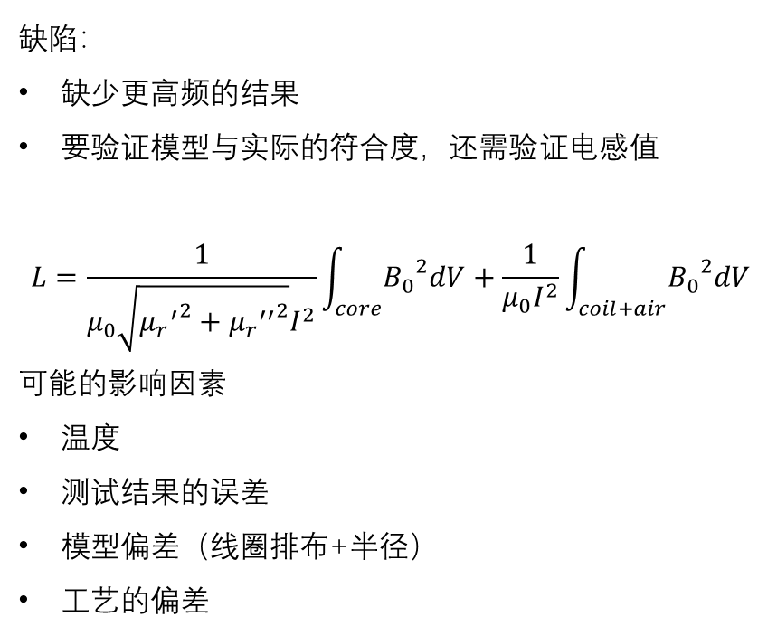

仿真模型的准确性
先前结论：对于空气芯线圈的交流电阻在1-9kHz，仿真和测试符合较好，故可能可以相信磁芯$线圈中R_{ac_coil_simu}$的准确性
缺陷：
缺少更高频的结果
要验证模型与实际的符合度，还需验证电感值
$$L=\frac{1}{μ_{0}\sqrt{{{μ_{r}}^{′}}^{2}+{{μ_{r}}^{′′}}^{2}}I^{2}}\int_{core}{{B_{0}}^{2}dV}+\frac{1}{{μ_{0}I}^{2}}\int_{coil+air}{{B_{0}}^{2}dV}$$
可能的影响因素
温度
测试结果的误差
模型偏差（线圈排布+半径）
工艺的偏差
 | L_test(H) | L_simu(H)
coil1_1 | 1.7129E-02 | 1.7809E-02
coil1_2 | 1.7104E-02
coil1_3 | 1.6603E-02
coil2_1 | 3.0731E-02 | 3.1744E-02
coil2_2 | 3.0976E-02
coil2_3 | 3.1014E-02
coil3_1 | 4.4878E-02 | 4.6671E-02
coil3_2 | 4.5708E-02
coil3_3 | 4.5356E-02

Slide 4
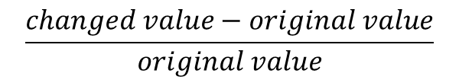

影响因素总结
$$\frac{changed value−original value}{original value}$$
$$\frac{std}{mean}$$
仿真结果
测试结果
 | 低频电阻（@1kHz） |  |  | 高频电阻（@15kHz） |  |  | 电感
影响因素 | Coil1 | Coil2 | Coil3 | Coil1 | Coil2 | coil3 | Coil1 | Coil2 | coil3
温度 变化+5k @ 293.15k | 1.87% | 1.85% | 1.84% | -1.02% | -1.15% | -1.21% | 0.00% | 0.00% | 0.00%
测试误差 Bootstrap 1000次 #2 @ ~298.15k | 0.48% | 0.60% | 0.67% | 1.34% | 1.67% | 1.90% | 0.00% | 0.00% | 0.00%
模型偏差 线圈排布 | -2.10% | -2.11% | -2.11% | 1.89% | 0.97% | 0.46% | 1.43% | 1.85% | 2.11%
模型偏差 半径偏差 变化+1mm @ 20mm | 4.17% | 4.16% | 4.16% | 3.44% | 3.43% | 3.46% | 7.16% | 7.53% | 7.79%
工艺偏差 @ ~298.15k | 0.17% | 0.53% | 0.48% | 2.78% | 0.78% | 1.31% | 1.75% | 0.53% | 0.91%

Slide 5
coil1
更改线圈为交错排列
仿真温度调整到25摄氏度
仿真电感值vs测试电感值
相对偏差：0.42%
仿真电阻值vs测试电阻值
R(mm) | L_simu(H)
19.5 | 0.016924
19.6 | 0.017050
19.7 | 0.017175
19.8 | 0.017301
19.9 | 0.017428
20.0 | 0.017554
 | L_test(H)
coil1_1 | 1.7129E-02
coil1_2 | 1.7104E-02
coil1_3 | 1.6603E-02
 | 低频电阻（@1kHz） | 高频电阻（@15kHz）
电阻值相对偏差 | -4.06% | 2.11%
Notes:
Cross 中 温度对交流电阻的影响与平行对交流电阻的影响略有不同，频率临界点 往后移动

Slide 6
coil2
更改线圈为交错排列
仿真温度调整到25摄氏度
仿真电感值vs测试电感值
相对偏差：1.00%
仿真电阻值vs测试电阻值
R(mm) | L_simu(H)
19.8 | 0.030686
19.9 | 0.030921
19.95 | 0.031039
20.0 | 0.031157
20.1 | 0.031393
20.2 | 0.031630
 | L_test(H)
coil2_1 | 3.0731E-02
coil2_2 | 3.0976E-02
coil2_3 | 3.1014E-02
 | 低频电阻（@1kHz） | 高频电阻（@15kHz）
电阻值相对偏差 | -4.74% | -1.93%

Slide 7
coil3
更改线圈为交错排列
仿真温度调整到25摄氏度
仿真电感值vs测试电感值
相对偏差：1.80%
仿真电阻值vs测试电阻值
R(mm) | L_simu(H)
19.8 | 0.044974
19.9 | 0.045330
19.95 | 0.045509
20.0 | 0.045687
20.1 | 0.046046
20.2 | 0.046405
 | L_test(H)
coil3_1 | 4.4878E-02
coil3_2 | 4.5708E-02
coil3_3 | 4.5356E-02
 | 低频电阻（@1kHz） | 高频电阻（@15kHz）
电阻值相对偏差 | -3.39% | -7.97%

Slide 8
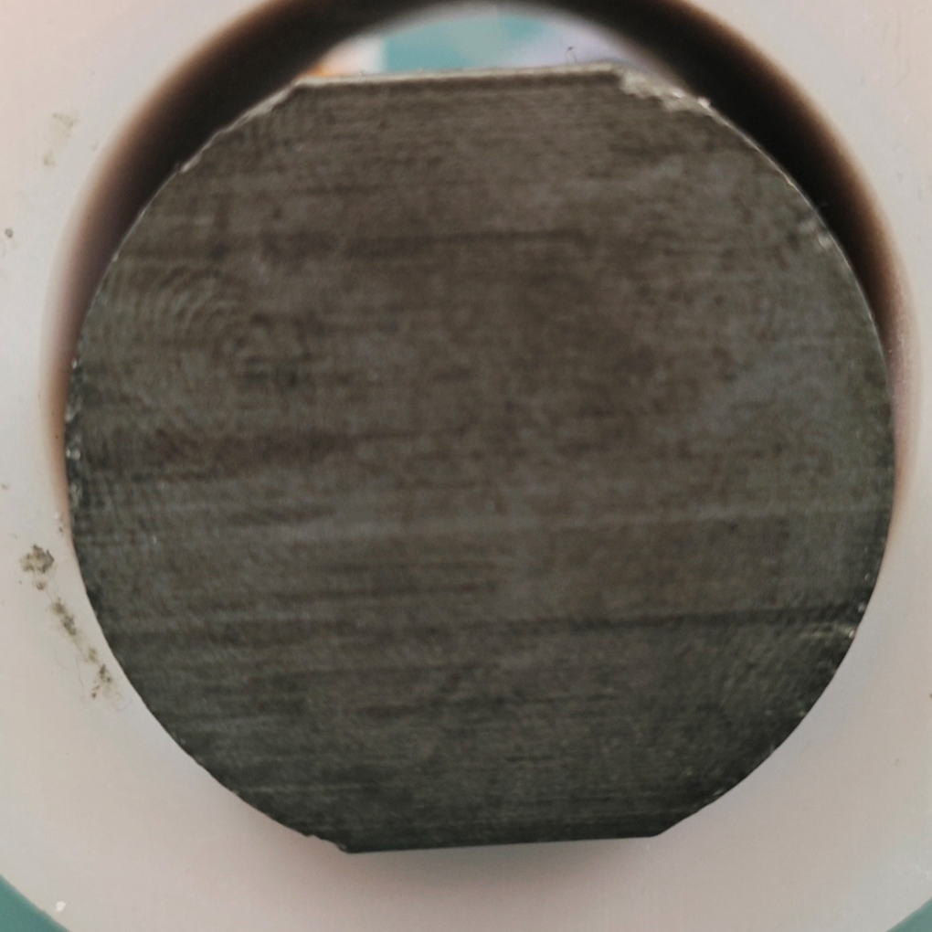
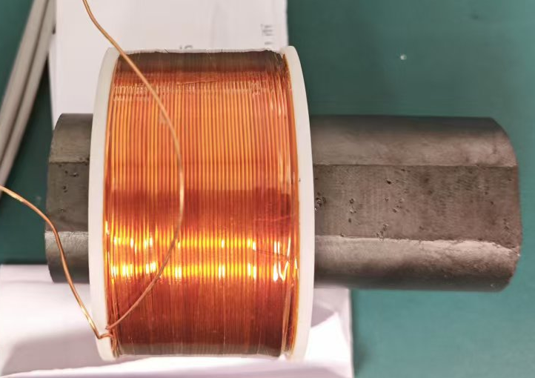

磁芯线圈误差来源
温度（磁芯对温度的影响更加敏感）
磁芯的形状
磁芯的位置
  R方向
  电感：0.18%
  高频电阻（@15kHz）：0.94%
  Z方向
  电感：6.96%
  高频电阻（@15kHz）：1.86%
磁芯+线圈的一致性
  Coil1_1;Coil1_2;Coil1_3
  （绕制参数完全相同的三只线圈）
  Core1_0;Core1_1;Core1_2;Core1_3（材料几何尺寸完全相同的四只磁芯）
  组间：19.2%；组内：3.01%
$$\frac{max−min}{min}$$
 |  | L(H)
R方向 | R1 | 0.070234
 | R2 | 0.070111
 | R3 | 0.070210·
Z方向 | Z1 | 0.065243
 | Z2 | 0.069382
 | Z3 | 0.069784
 | Z4 | 0.065513

Slide 9
磁芯线圈测试
线圈：Coil1_2 ； Coil2_1
磁芯：Core1_1
测试温度：26℃
电感值：
电阻值：
 | L_simu(H) | L_test(H)
Coil1_2_Core1_1 | 0.073985 | 0.07021
Coil2_1_Core1_1 | 0.145050 | 0.13986

Slide 10
磁芯线圈测试
线圈：Coil1_2 ； Coil2_1
磁芯：Core1_1
测试温度：26℃
电感值：
相同的磁芯表现出不同的半径？
磁芯为非圆柱形形状，对于不同高度的线圈，表现出的等效半径不同…
L_simu(H) | L_simu(H)
磁芯半径（mm） | Coil1_2_Core1_1 | Coil2_1_Core1_1
14 | 0.06623 | 0.12982
14.5 | 0.06810 | 0.13357
15 | 0.06996 | 0.13735
15.1 | 0.070354 | 0.13812
15.2 | 0.070750 | 0.13889
15.3 | 0.071142 | 0.13967
15.4 | 0.071534 | 0.14044
15.5 | 0.07195 | 0.14123
16 | 0.07399 | 0.14522
L_test(H)
 | Coil1_2_Core1_1 | Coil1_2_Core1_1
 | 0.07021 | 0.13986

Slide 11
修正半径后
磁导率虚部依旧存在较大偏差

Slide 12
再修正
修正coil2_1的实测结果，使得二者磁导率虚部接近
x (kHz) | 修正系数
1 | 1.000
2 | 1.000
3 | 1.000
4 | 0.990
5 | 0.970
6 | 0.960
7 | 0.945
8 | 0.930
9 | 0.920
10 | 0.905
11 | 0.890
12 | 0.890
13 | 0.890
14 | 0.890
15 | 0.890

Slide 13
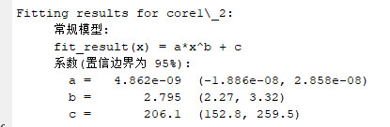
修正后结果
修正后，磁导率虚部可以做到基本吻合，右图为磁导率虚部的指数拟合结果

Slide 14
检验
将磁导率虚部的拟合函数代入仿真模型，比较仿真与实测的交流电阻结果
相对偏差-9.86%

Slide 15
磁力仪方案样机
2025年03月18日
叶昌庆

Slide 16
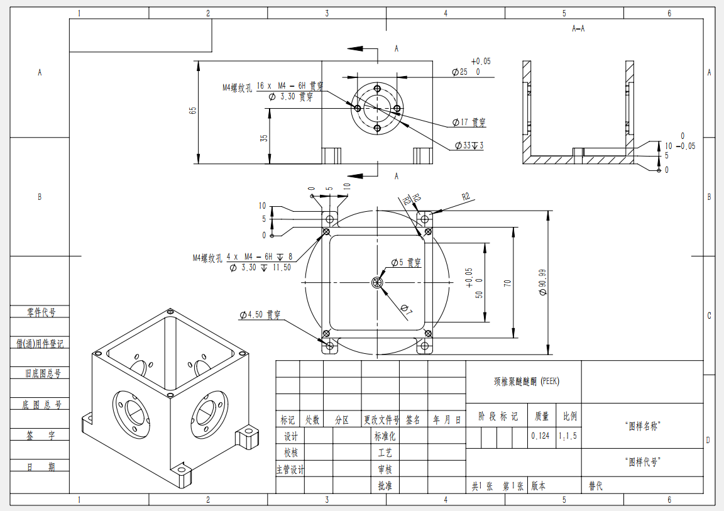
磁场转换线圈
磁场转换线圈热噪声：匝数，半径，线径
磁噪声：匝密度
结构设计：
  外置磁场转换线圈+加热室
    现有加热室尺寸：9cm×9cm×6.5cm
  直接在加热室上绕制线圈（已有成功经验）
联合仿真：
  线圈：适用密绕线圈
  单层匝数
  层数
  线圈内径
  线径
  线距：线径×1.1

Slide 17
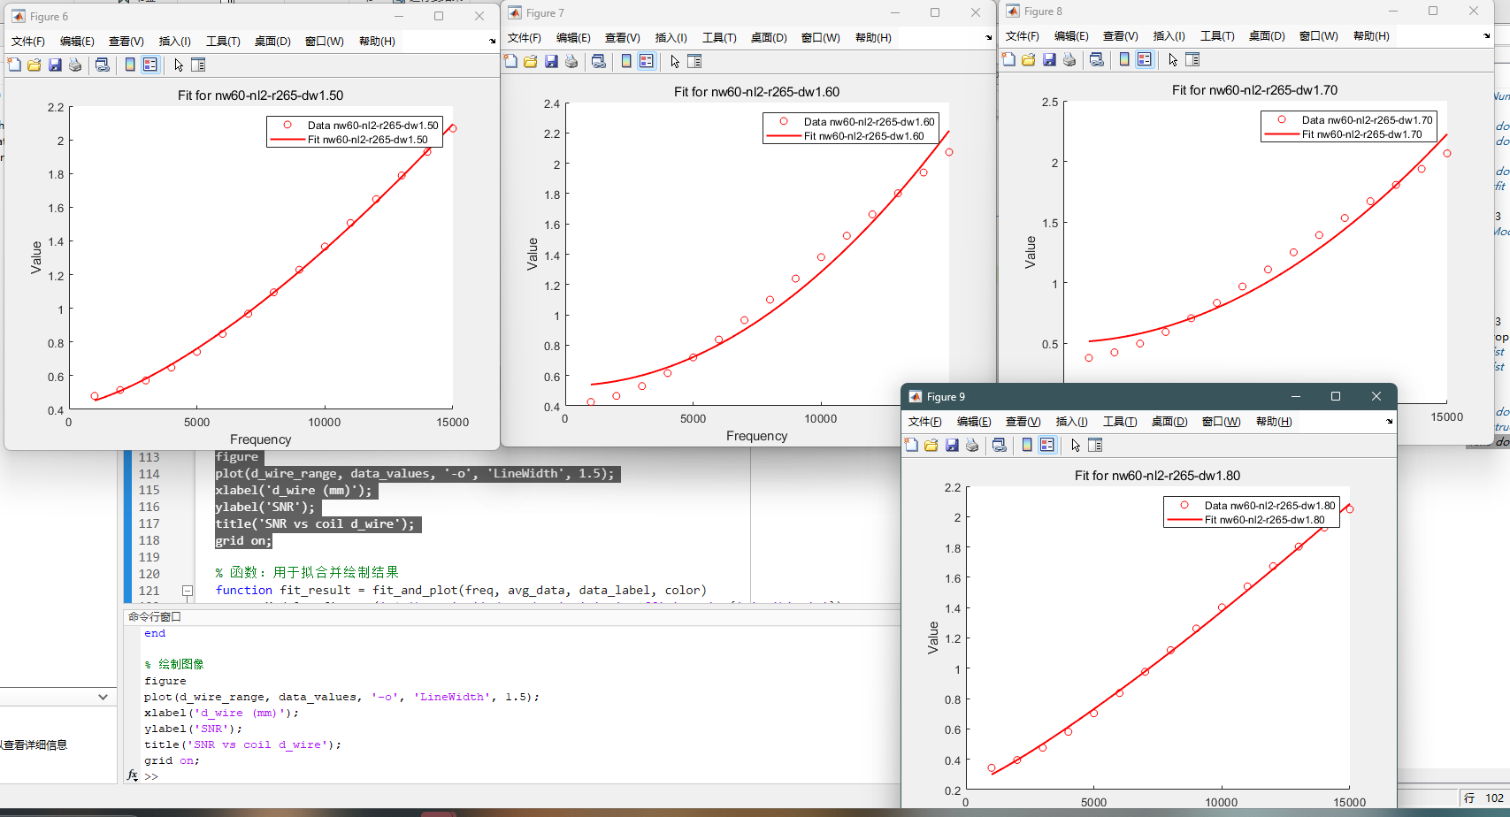
部分结果（SNR0= 3.80）

